Slide 1
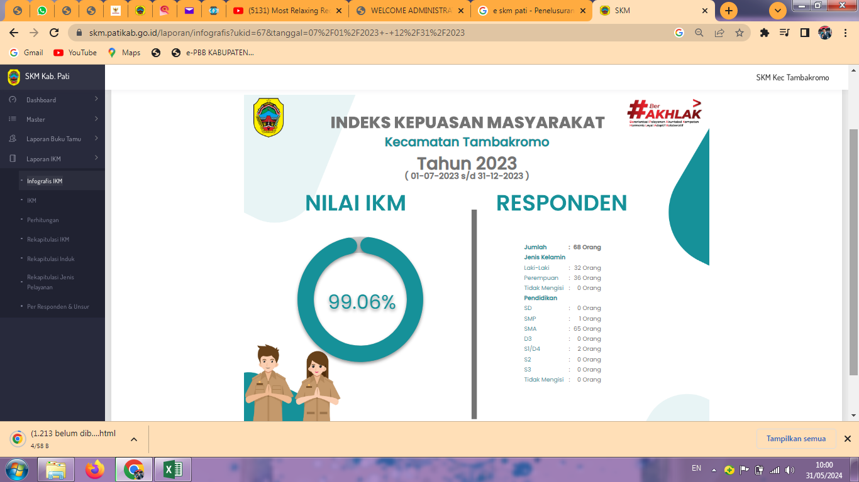
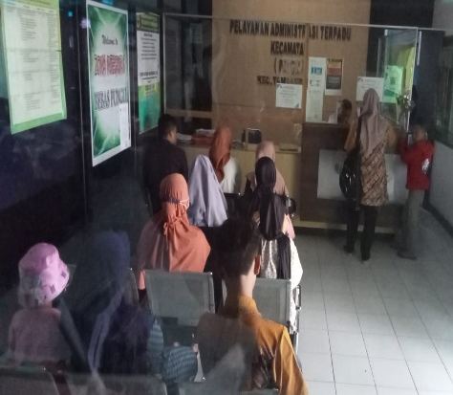
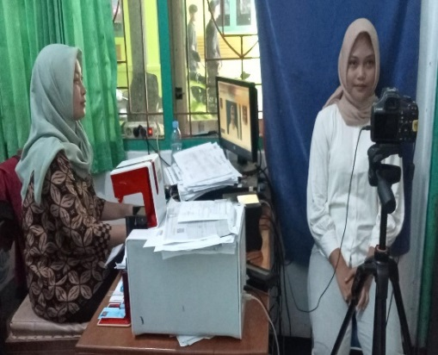
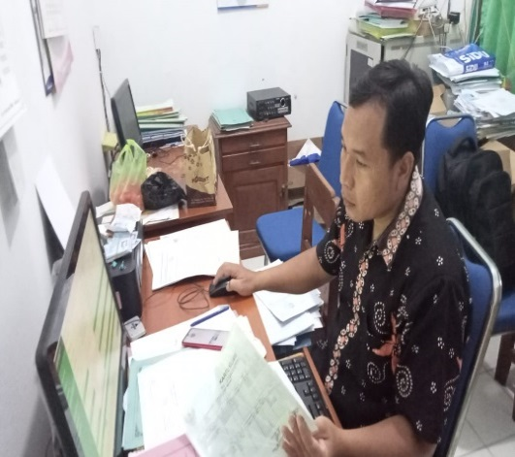


`
LAPORAN
SURVEI KEPUASAN MASYARAKAT
( SKM )
KECAMATAN TAMBAKROMO
Semester 2
Tahun 2023

